Slide 1
Детский сад № 59

Slide 2
шестой МОДУЛЬ

Slide 3
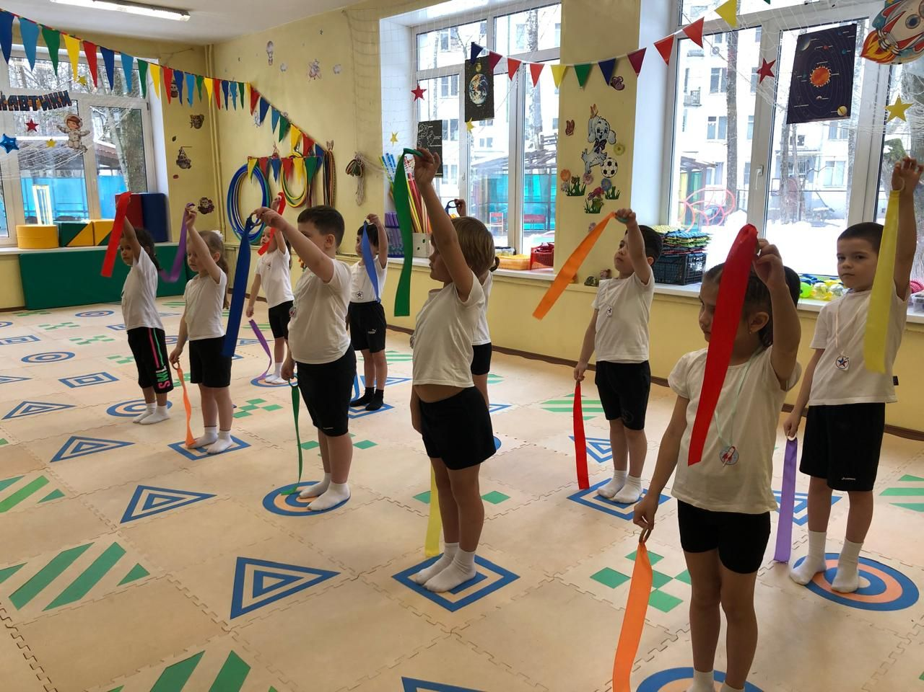
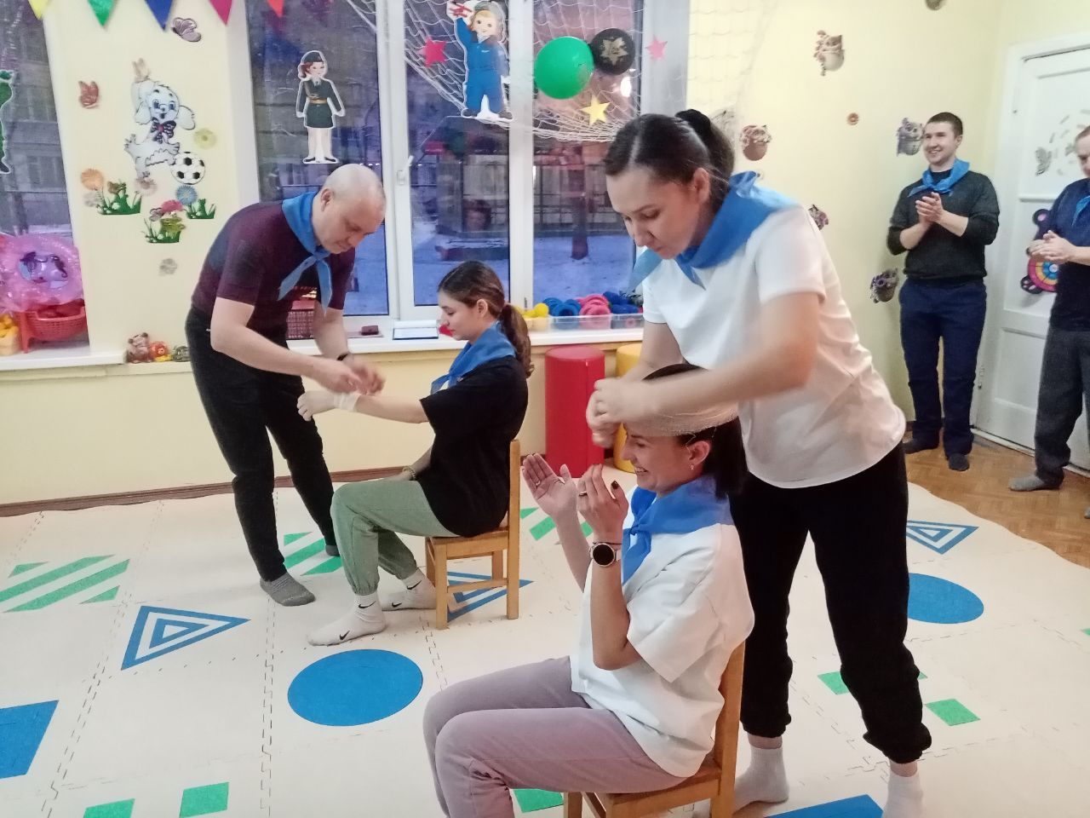
14.04.2025-20.04.2025
Взаимодействие с родителями
Семейный досуг

Slide 4
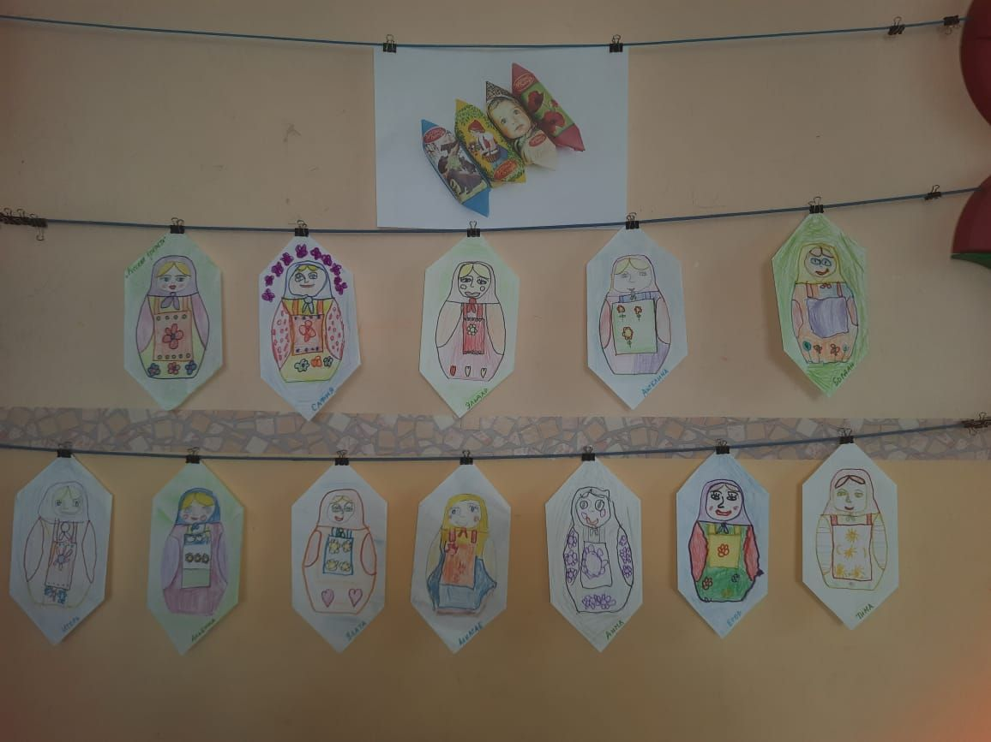
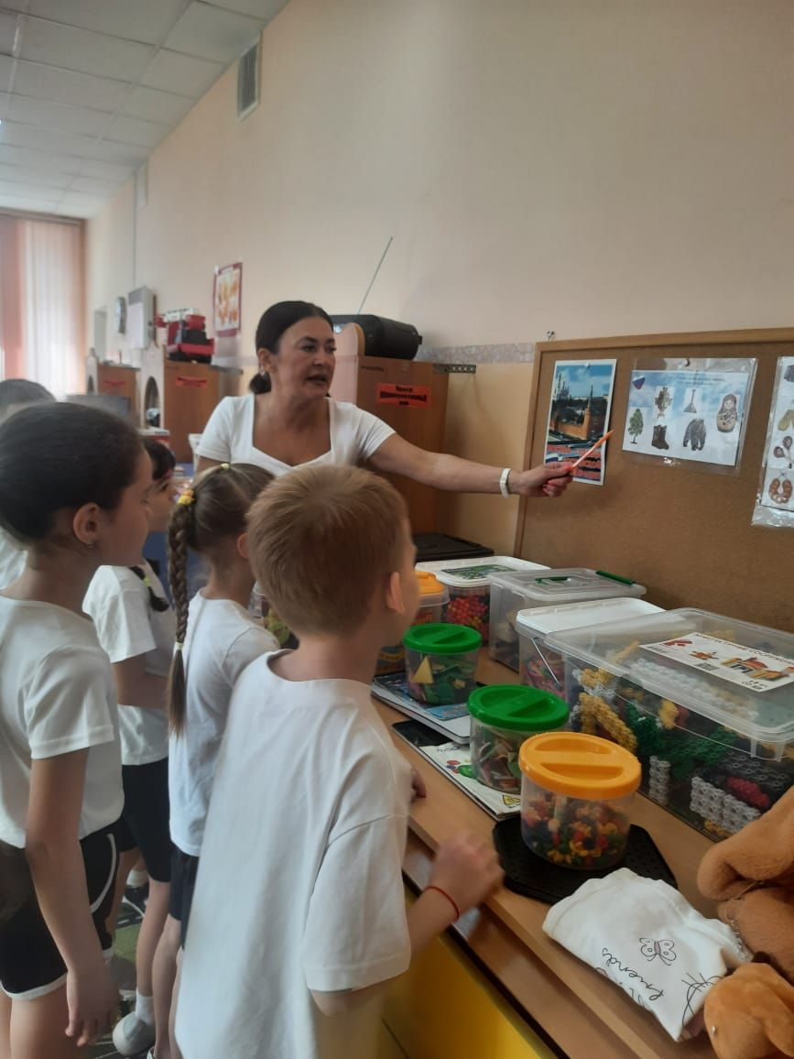
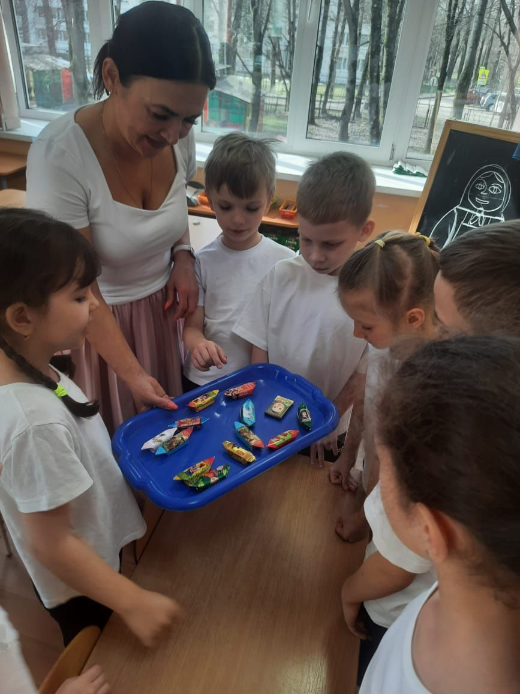
21.04.2025-27.04.2025
Инновационные технологии и практики
Русская конфета

Slide 5
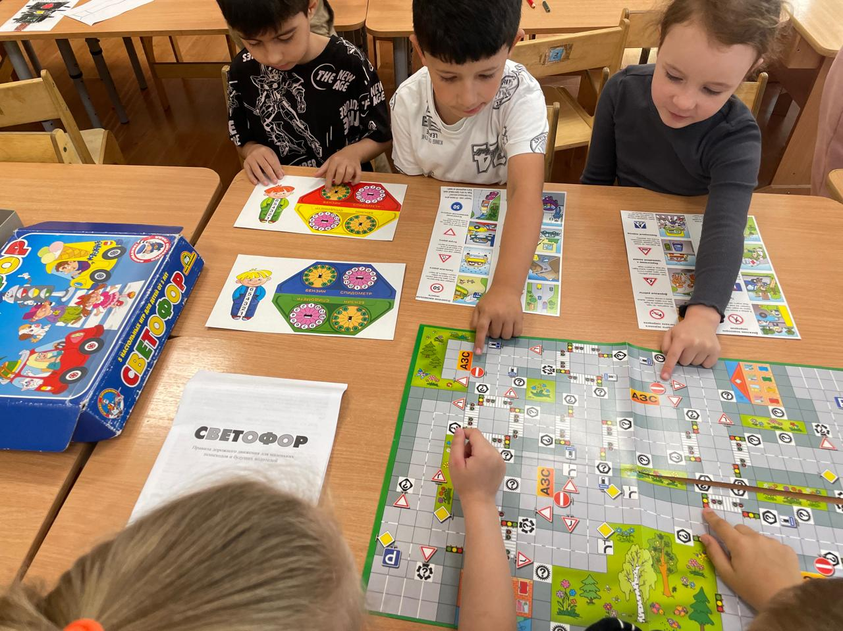
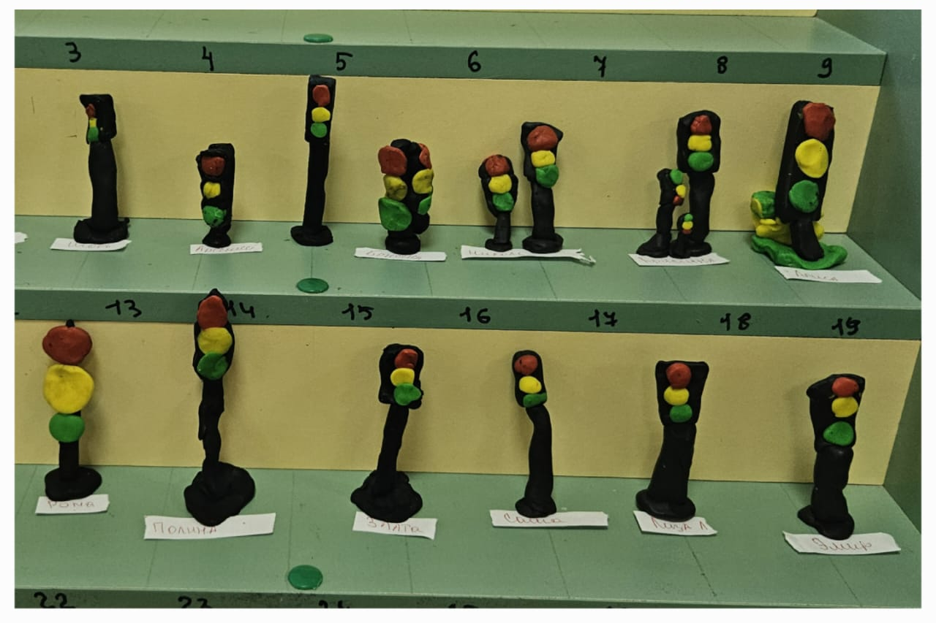
28.04.2025-30.04.2025
Мир без опасностей
Безопасность на дороге

Slide 6
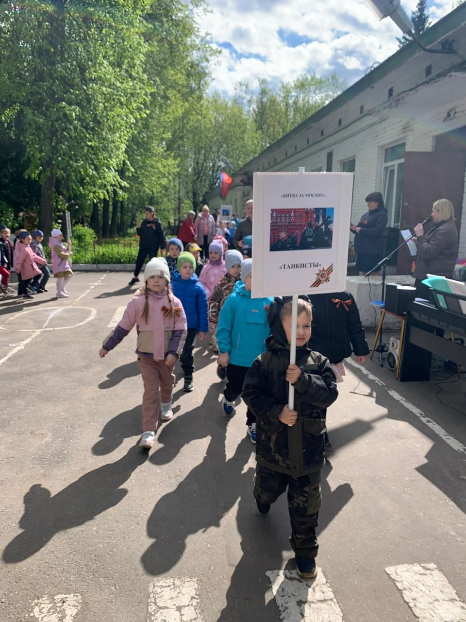
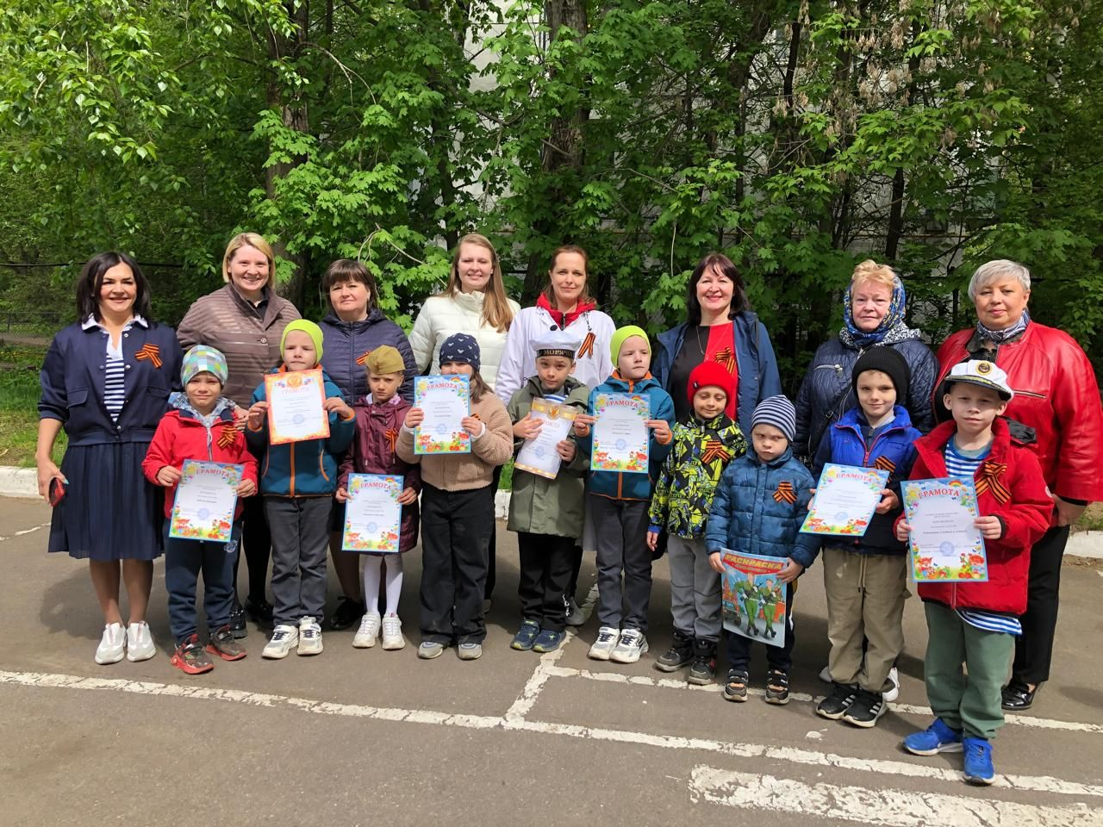
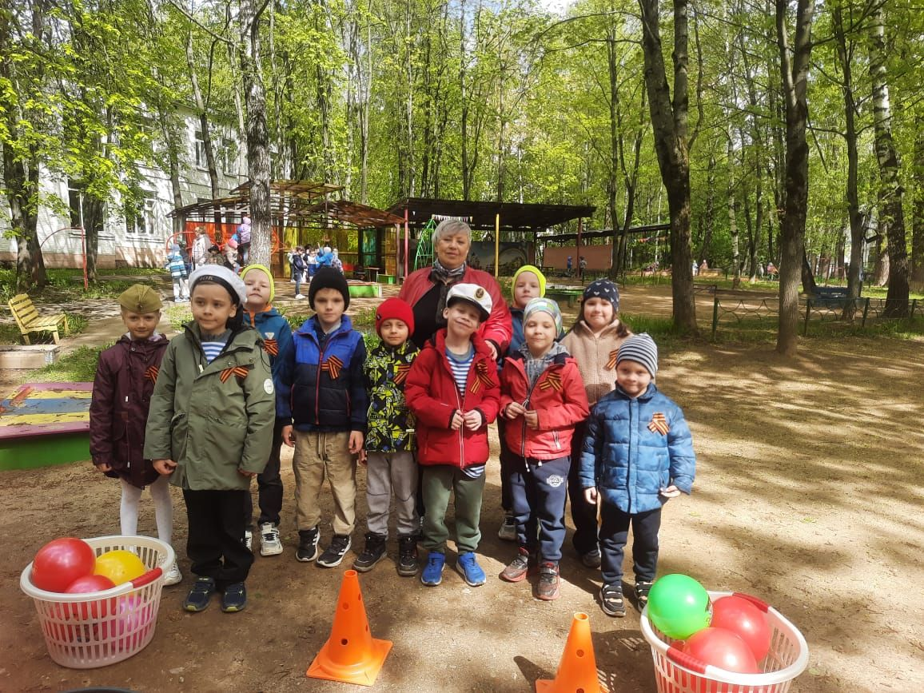
05.05.2025-08.05.2025 Моя Россия
День Победы

Slide 7
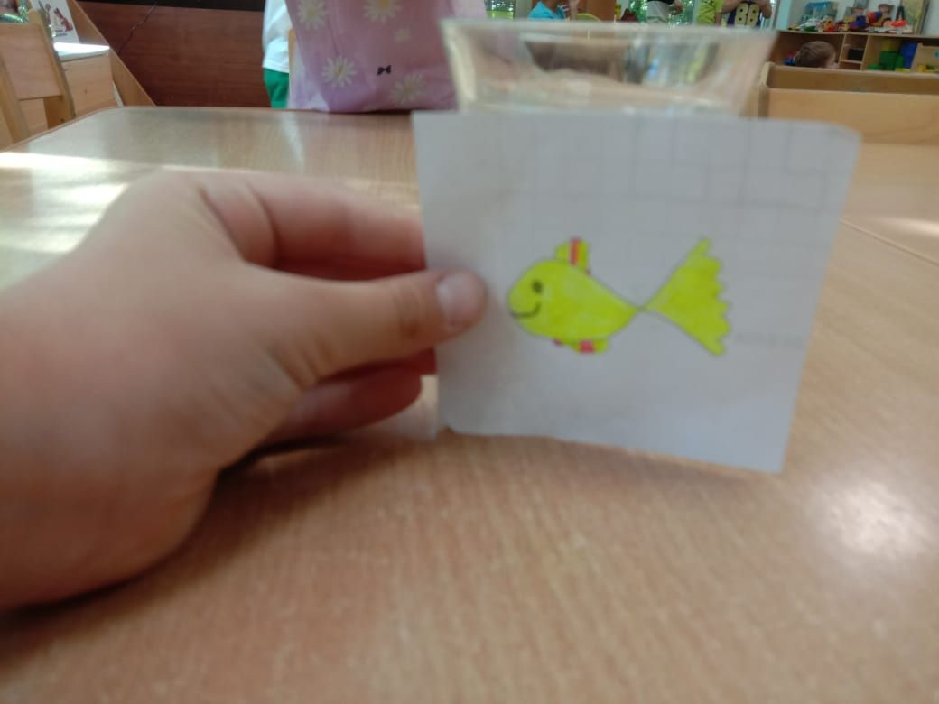
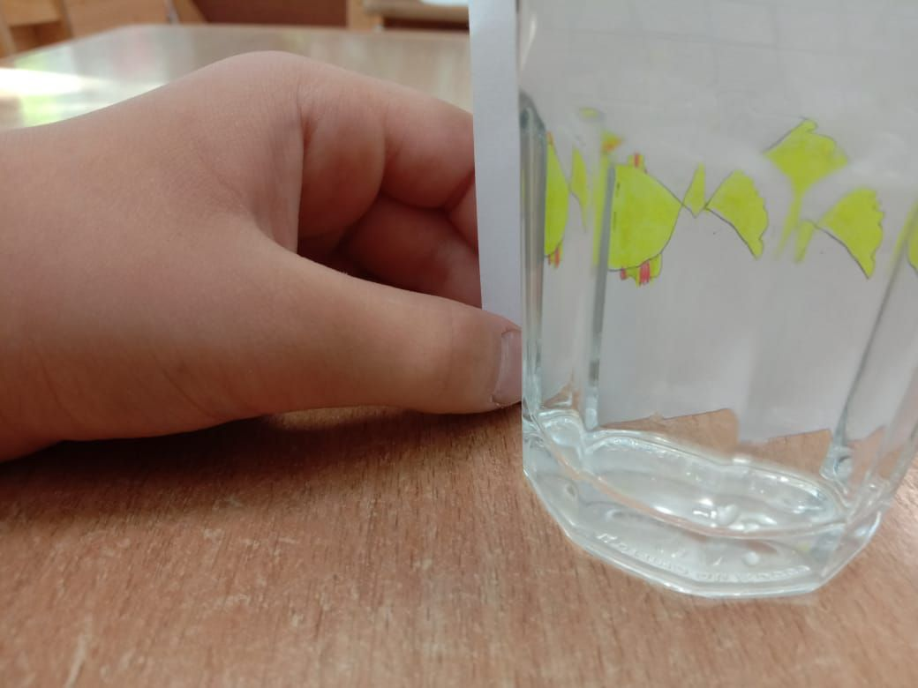
12.05.2025-18.05.2025
Экспериментариум
Вода в стакане

Slide 8
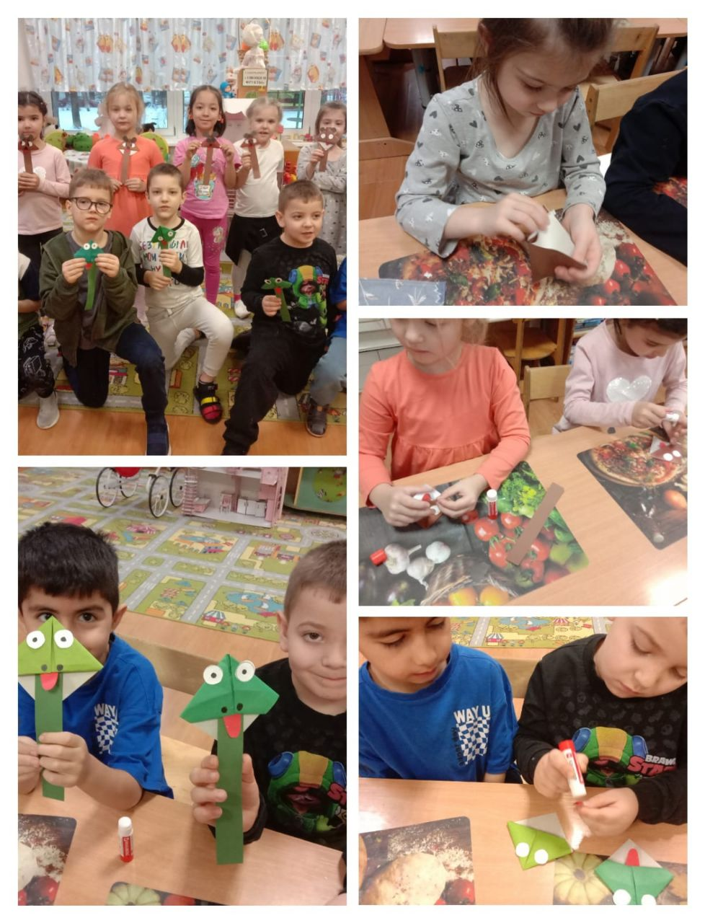
19.05.2025-25.05.2025
Книга – лучший друг
Закладки для книг

Slide 9
26.05.2025-01.06.2025
Театр детей (выпускные, концерты)
Краткий комментарий

Slide 10
Мир фантазии и слов
02.06.2025-08.06.2025
Краткий комментарий

Slide 11
Каникулярная неделя: находки вашего ДО
(Моя Россия)
09.06.2025-15.06.2025
Краткий комментарий

